Slide 1
Чистота – залог здоровья

Slide 2
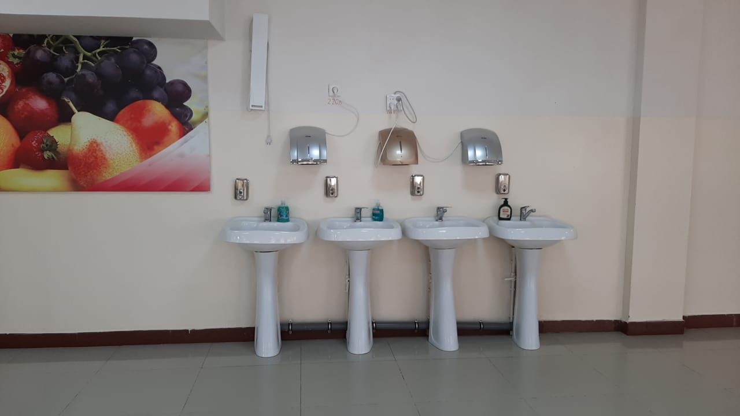
…Рано утром на рассвете Умываются мышата, И котята, и утята, И жучки, и паучки
Мойдодыр (К. Чуковский)

Slide 3
Надо, надо умываться По утрам и вечерам, А нечистым Трубочистам — Стыд и срам! Стыд и срам! Мойдодыр (К. Чуковский)

